Slide 1
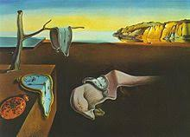
Сюрреалізм

Slide 2
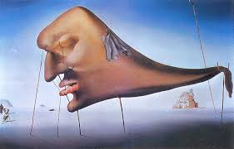
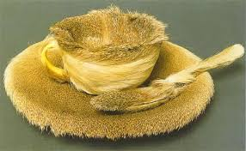
Сюрреалізм - модерністський напрямок у мистецтві ХХ століття, що проголосив джерелом мистецтва сферу підсвідомості, а його методом розриви логічних зв'язків, замінених суб'єктивними асоціаціями. Головними рисами сюрреалізму є протиприродність сполучення, що лякає, предметів і явищ, яким надається видима вірогідність
Сюрреалізм виник у Парижі в 20-х роках. У цей час навколо письменника і теоретика мистецтва Андре Бретона групується ряд однодумців - це художники Жан Арп, Макс Ернст, літератори і поети – Луї Арагон, Поль Елюар, Пилип Супо й ін. Вони не просто створювали новий стиль у мистецтві і літературі, вони, у першу чергу, прагнули переробити світ і змінити життя. Вони були упевнені в тім, що несвідоме і нерозумний початок уособлює собою ту вищу істину, що повинна бути затверджена на землі.
Важливе місце займає передуючий сюрреалізму плин - дадаїзм. Дадаїзм чи мистецтво дада (це слівце - не то дитячий белькіт, не то - марення хворого, не то шаманське заклинання) - це зухвала, епатуюча "антитворчість", що виникла в обстановці жаху і розчарування художників перед обличчям катастрофи - світової війни, європейських революцій. Це плин у 1916-1918 р. бентежило спокій Швейцарії, а потім прокотилося по Австрії, Франції і Німеччині. Дадаїзм у принципі відкидав усяку позитивну естетичну програму і пропонував "антиестетику". Для дадаїстів усі "розумне, добре, вічне" потерпіло крах, світ виявився божевільним, підлим, ефемерним.

Slide 3
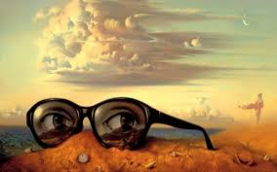
Види сюрреалістичного предмету
Знайдені предмети ( хлам, сміття)
Готово зроблений
Інтерпретований знайдений предмет

Slide 4
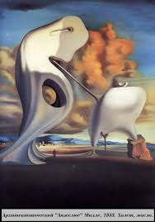
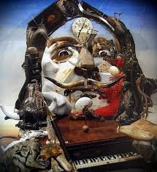
Андре Массон сформулював три умови несвідомої творчості:
1 - звільнити свідомість від раціональних зв'язків і досягти стану, близького до трансу,
2 - цілком підкоритися неконтрольованим і внерозумним внутрішнім імпульсам,
3 - працювати по можливості швидко, не затримуючи для осмислення зробленого.
Під цими рекомендаціями міг би підписатися і Сальвадор Далі.

Slide 5
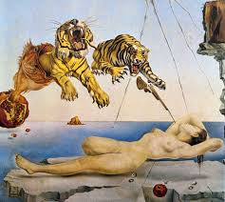
Сюрреалізм Сальвадору Далі
Сальвадор Далі - "король сюрреалізму". Сон і уява, марення і дійсність перемішані і нерозрізнені, так що не зрозуміти, де вони самі по собі злилися, а де були ув'язані між собою вмілою рукою художника. Фантастичні сюжети, дивовижні галюцинації, гротеск у сполученні з віртуозною мальовничою технікою - саме це залучає у творах Далі.
Для сюрреалізму в тім виді, як його сповідав Далі, немає ні політики, ні інтимного життя, ні естетики, ні історії, ні техніки і нічого іншого. Є тільки Сюрреалістична Творчість, що перетворює в щось нове всі те, до чого воно доторкається.

Slide 6
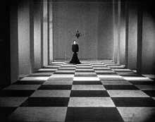
Сюрреалізм в українській культурі
В українській поезії риси сюрреалізму мали вірші Василя Хмелюка, частково Богдана-Ігора Антонича, з 1950-их роках найсильніші в поезії і прозі Емми Андієвської (творення «надреальної» мови), Юрія Тарнавського і письменників молодого покоління. Сюрреалізм є стильовою домінантою у творах (новели і повість «Пазл пазлів» з книги «Supraphon», романи «Коростишівський Платонов» та «Прихована фортецяОлександра Клименка, з цього приводу письменник зазначає: «Моностилістики в чистому вигляді не існує, жоден зі стилів не може претендувати на вичерпність. Сентименталізм чи дадаїзм мені не менш цікаві, аніж експресіонізм; реалізм, посилений чуттєвим сприйняттям дійсності, у моєму розумінні, наближається до сюрреалізму, котрий знову повертає обличчям… до оновлених реалій».
З українських митців риси сюрреалізму мають твори Михайла Андрієнка, скульптура пізнього Олександра Архипенка, фото Лариси Звездочотової, інсталяції Таї Галаган, Іллі Чичкана, Василя Рябченка, Дар'ї Шевцової, Сергія Браткова.

Slide 7
Роботу виконала студентка І курсу
Факультету «Культури і мистецтв»
Кафедра «Культурології»
Група 16-111 ( заочна форма)
Гольдіна Яна

